Slide 1
Principios Clave del CE-LCA para Componentes de Construcción
Principio 1: Componentes como conjuntos de partes y materiales con diferentes ciclos de vida
Un componente se compone de varias partes con diferentes duraciones de vida útil.
Ejemplo: Una fachada puede durar 30 años, pero sus ladrillos podrían reutilizarse hasta 75 años si se diseñan con uniones removibles.
Principio 2: Interacción de diferentes tipos de vida útil
Vida técnica: duración física del componente.
Vida funcional: cambio por moda, normativa o nuevas funciones.
Vida económica: cuando mantenerlo deja de ser rentable.
Ejemplo: Un revestimiento técnico puede durar más que su utilidad funcional debido a cambios de estilo o regulaciones.
Capa | Material | Función | Vida útil estimada (años)
Estructura | Acero o concreto | Sostén principal | 50 a 100
Revestimiento | Ladrillos | Protección externa | 75
Aislamiento térmico | Espuma rígida | Ahorro energético | 30
Acabado/Pintura | Pintura acrílica | Estética y protección | 10

Slide 2
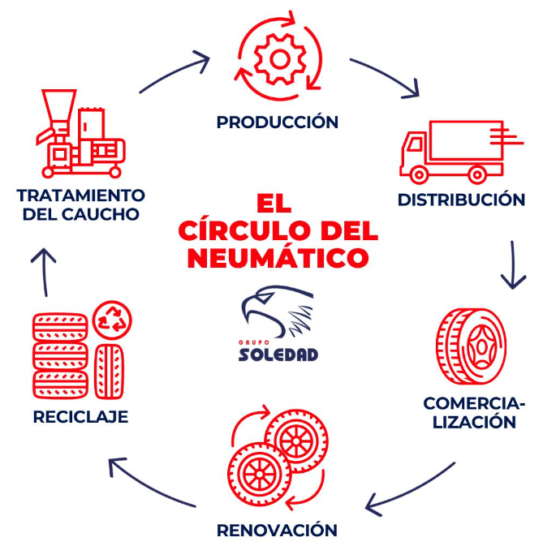
Brechas Identificadas en la LCA Tradicional
Falta de enfoque multi-nivel: Los estándares actuales no consideran el nivel intermedio entre materiales y componentes completos.
Desconexión de vidas útiles: Los análisis solo consideran la vida técnica, ignorando la funcional o económica.
Procesos de retención de valor (VRPs) incompletos:
Los métodos tradicionales solo consideran un reciclaje o reutilización, omitiendo ciclos previos o futuros.
Modelo | Flujo | Etapas | Resultado Final
Lineal | Línea recta | Producción → Uso → Desecho | Componente desechado
Circular | Círculo | Producción → Uso → Reparación → Reutilización → Reciclaje → Producción | Componente mantiene valor

Slide 3
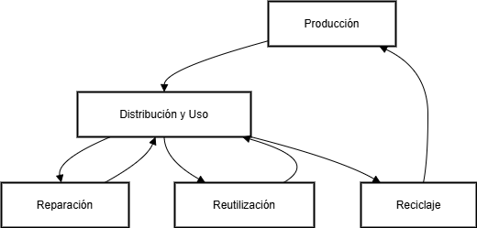
Requisitos para Mejorar el CE-LCA
Requisitos Identificados:
Integración de ciclos de uso múltiples: Considerar los ciclos de reuso, reciclaje y reparación.
Asignación justa de impactos:
Distribuir los impactos de producción y reciclaje entre los diferentes ciclos de manera proporcional.
Ejemplo: En un mueble reutilizado varias veces, el impacto de fabricación debe dividirse entre todos los usos.
Ajuste del límite del sistema:
Incluir actividades dentro y fuera del ciclo del componente (e.g., reciclaje externo).

